Slide 1
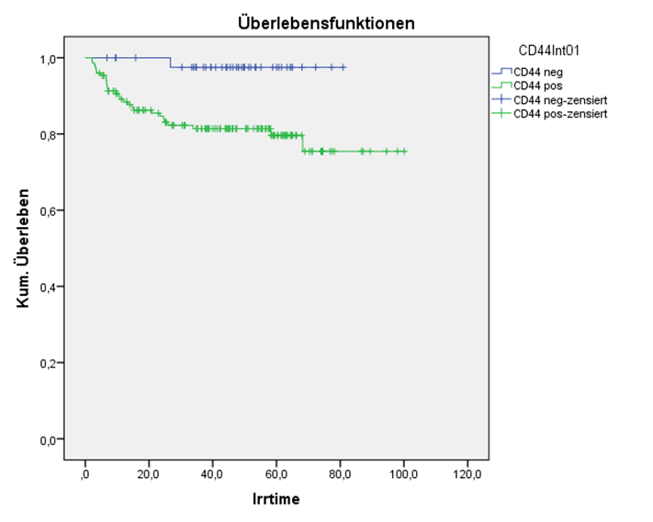
Endpunkt: Loko-reg. Kontrolle Alle Lokalisationen, alle Patienten
CD44Int01
Log-Rank, p=0.008

Slide 2
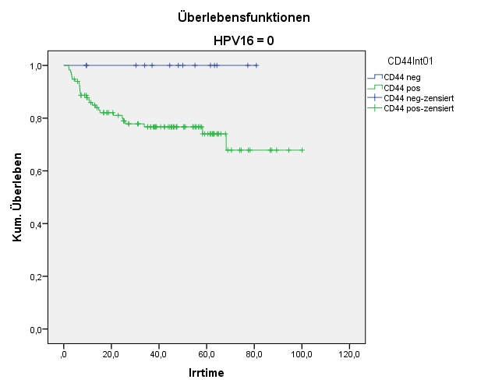
Endpunkt: Loko-reg. Kontrolle Alle Lokalisationen, nur HPV16 DNA neg.
CD44Int01
Log-Rank, p=0.053

Slide 3
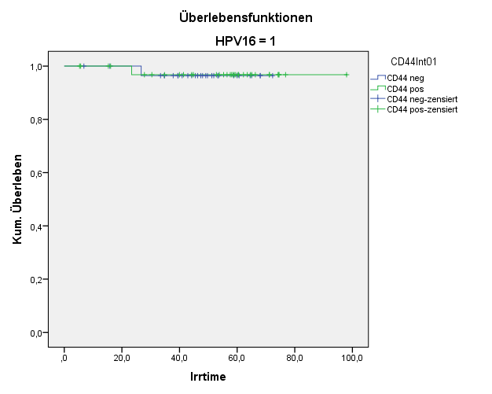
Endpunkt: Loko-reg. Kontrolle
Alle Lokalisationen, nur HPV16 DNA pos.
CD44Int01
Log-Rank, p=0.952

Slide 4
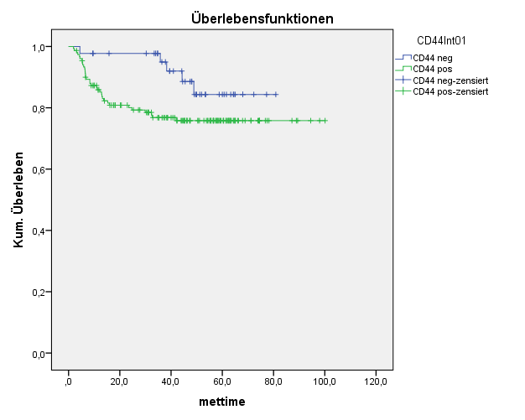
Endpunkt: (Fern-)Metastasen Alle Lokalisationen, alle Patienten
CD44Int01
Log-Rank, p=0.075

Slide 5
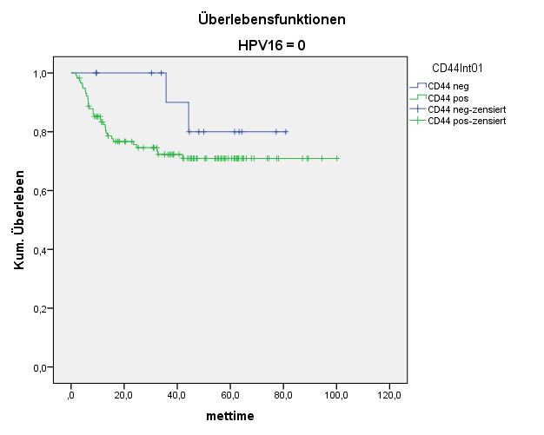
Endpunkt: (Fern-)Metastasen
Alle Lokalisationen, nur HPV16 DNA neg.
CD44Int01
Log-Rank, p=0.269

Slide 6
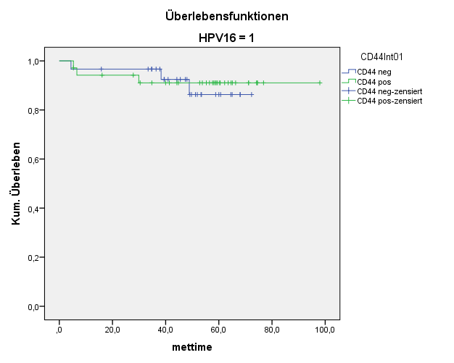
Endpunkt: Loko-reg. Kontrolle Alle Lokalisationen, nur HPV16 DNA pos.
CD44Int01
Log-Rank, p=0.818

Slide 7
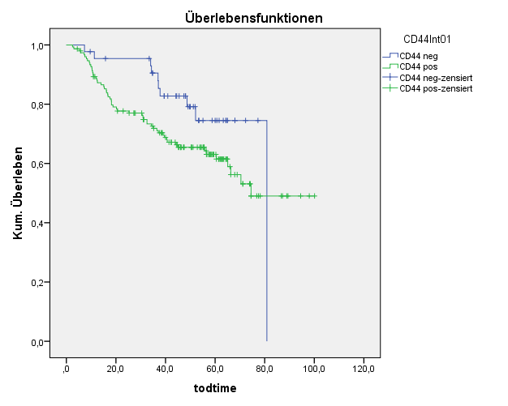
Endpunkt: Gesamtüberleben Alle Patienten, alle Lokalisationen
CD44Int01
Log-Rank, p=0.089

Slide 8
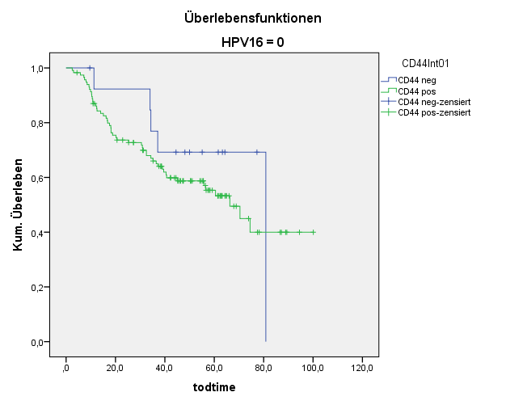
Endpunkt: Gesamtüberleben Alle Lokalisationen, nur HPV16 DNA neg.
CD44Int01
Log-Rank, p=0.423

Slide 9
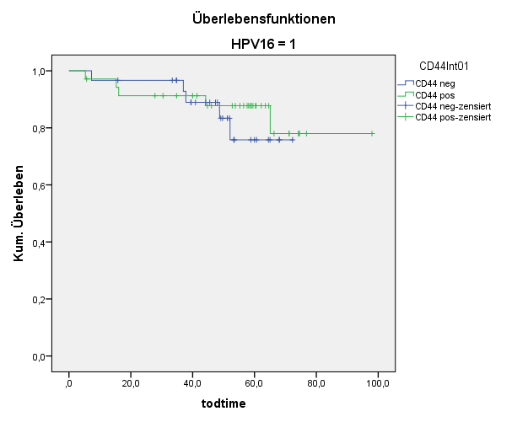
Endpunkt: Gesamtüberleben
Alle Lokalisationen, nur HPV16 DNA neg.
CD44Int01
Log-Rank, p=0.615

Slide 10
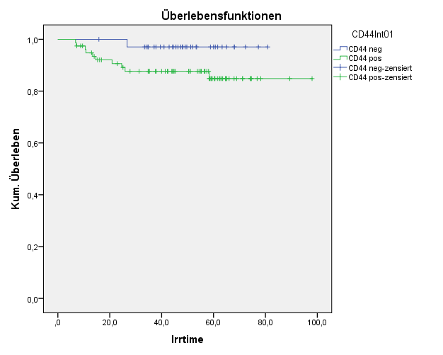
Endpunkt: Loko-reg. Kontrolle Alle Patienten, nur Oropharynx
CD44Int01
Log-Rank, p=0.009
Im Cox-Modell nicht signifikant.

Slide 11
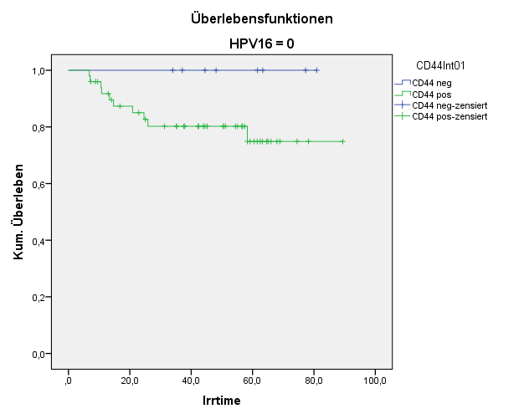
Endpunkt: Loko-reg. Kontrolle Oropharynx, nur HPV16 DNA neg.
CD44Int01
Log-Rank, p=0.157

Slide 12
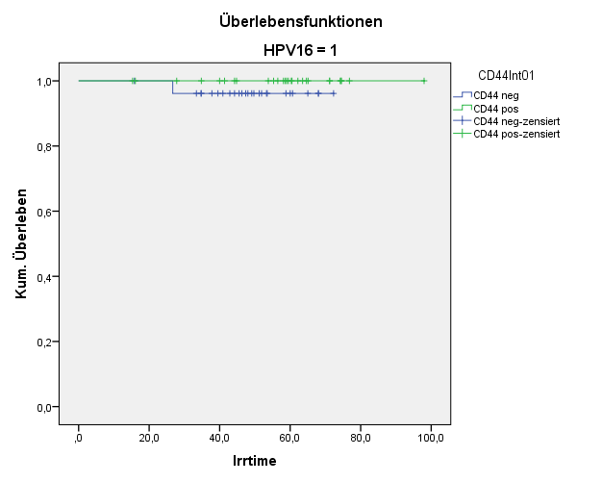
Endpunkt: Loko-reg. Kontrolle
Oropharynx, nur HPV16 DNA pos.
CD44Int01
Log-Rank, p=0.317

Slide 13
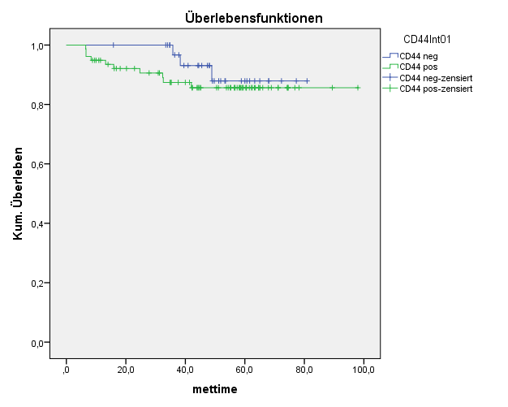
Endpunkt: (Fern-)Metastasen Oropharynx, alle Patienten
CD44Int01
Log-Rank, p=0.417
Im Cox-Modell nicht signifikant.

Slide 14
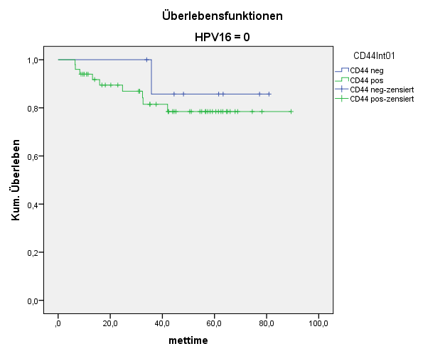
Endpunkt: (Fern-)Metastasen Oropharynx, nur HPV16 DNA neg.
CD44Int01
Log-Rank, p=0.545

Slide 15
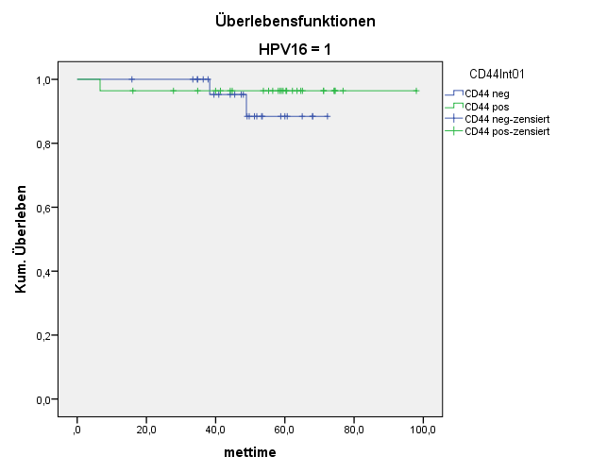
Endpunkt: (Fern-)Metastasen
Oropharynx, nur HPV16 DNA pos.
CD44Int01
Log-Rank, p=0.464

Slide 16
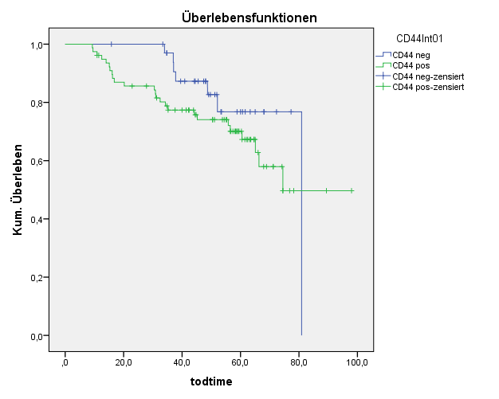
Endpunkt: Gesamtüberleben Oropharynx, alle Patienten
CD44Int01
Log-Rank, p=0.225

Slide 17
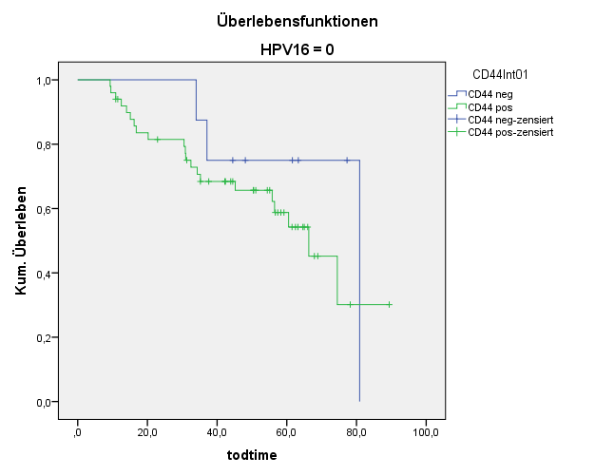
Endpunkt: Gesamtüberleben Oropharynx, nur HPV16 DNA neg.
CD44Int01
Log-Rank, p=0.361

Slide 18
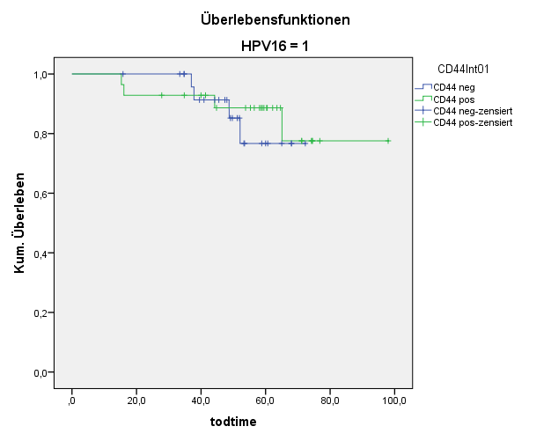
Endpunkt: Gesamtüberleben
Oropharynx, nur HPV16 DNA pos.
CD44Int01
Log-Rank, p=0.689

Slide 19
Kreuztabellen

Slide 20
CD44Int01 * LRRK Kreuztabelle
Anzahl
 |  | LRRK |  | Gesamt
 |  | 0 | 1
CD44Int01 | CD44 neg | 43 | 1 | 44
 | CD44 pos | 123 | 28 | 151
Gesamt |  | 166 | 29 | 195

